Slide 1

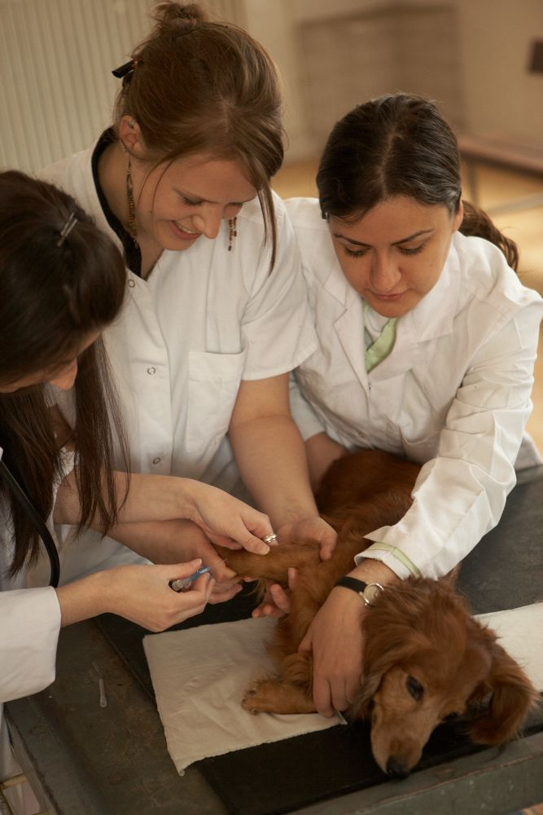
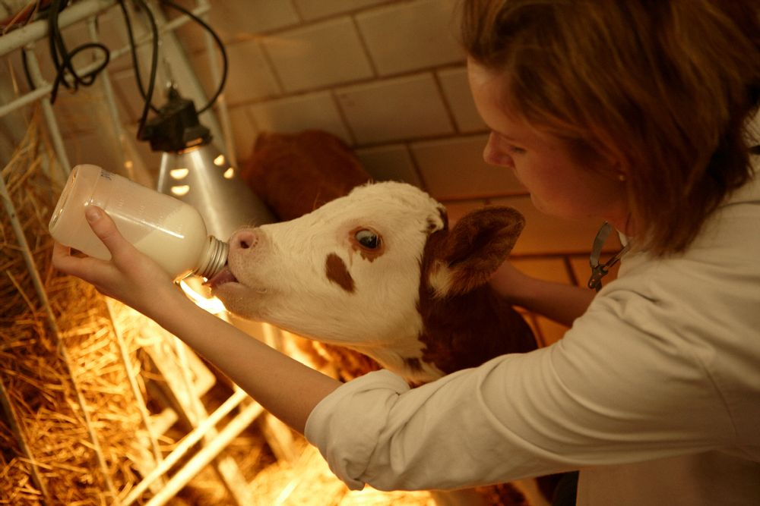
Kam na vysokú školu?
Univerzita veterinárskeho lekárstva a farmácie v Košiciach ponúka perspektívne a zaujímavé študijné programy spojeného prvého a druhého stupňa:
- všeobecné veterinárske lekárstvo
- farmácia
Termín podania prihlášky je do 15. 3. 2014 http://www.uvlf.sk

Slide 2

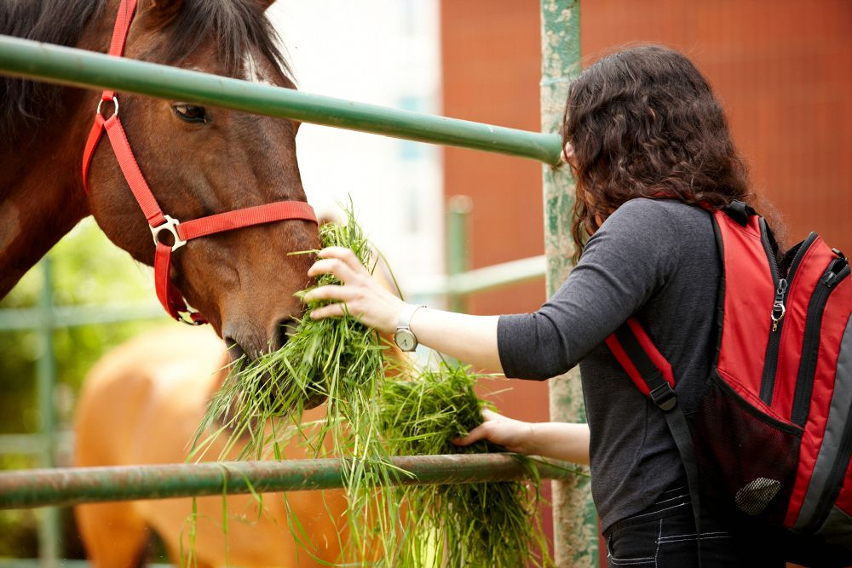
Ak máte radi psy a kone a chcete s nimi spojiť aj svoju profesionálnu budúcnosť, Univerzita veterinárskeho lekárstva a farmácie v Košiciach vám ponúka na Slovensku jedinečné študijné programy:
- kynológia
- vzťah človek – zviera a jeho využitie v canisterapii a hipoterapii
Termín podania prihlášok je do 15. 3. 2014 http://www.uvlf.sk

Slide 3


Univerzita veterinárskeho lekárstva a farmácie
v Košiciach
prijíma do 15. 3. 2014 prihlášky na:
* Študijné programy spojeného prvého a druhého stupňa:
- všeobecné veterinárske lekárstvo
- farmácia
* Študijné programy prvého stupňa vysokoškolského štúdia
- kynológia
- bezpečnosť krmív a potravín
- vzťah človek – zviera a jeho využitie v canisterapii a hipoterapii
http://www.uvlf.sk

